Slide 1

llvm-snippy RTG project
Константин Владимиров
Ноябрь, 2022
konstantin.vladimirov@syntacore.com

Slide 2
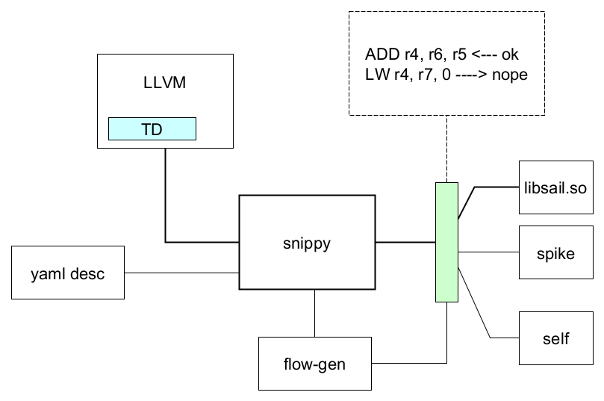
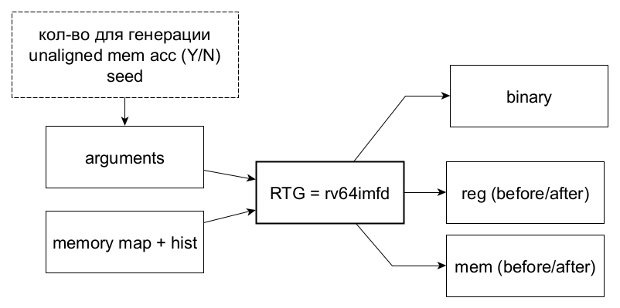
Общая схема snippy
Переиспользование: LLVM TD, SAIL, LLVM pass manager, MachineFunction
Похожий на RTG формат входа-выхода: начальная память/регистры, конечная память/регистры, YAML config.
Параметры командной строки и дополнительные конфигурационные файлы

Slide 3
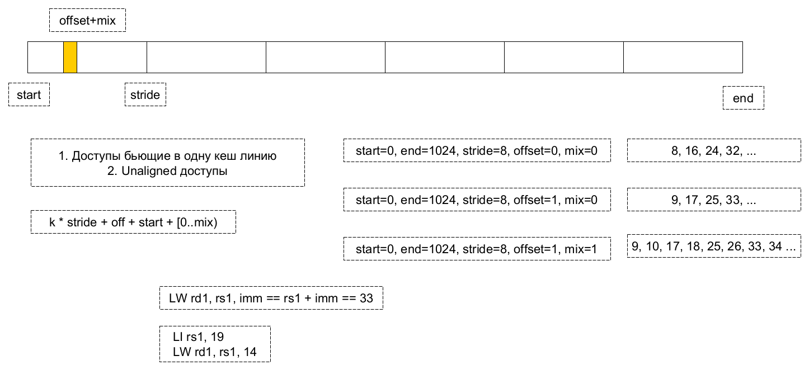
Работа со схемами памяти

Slide 4
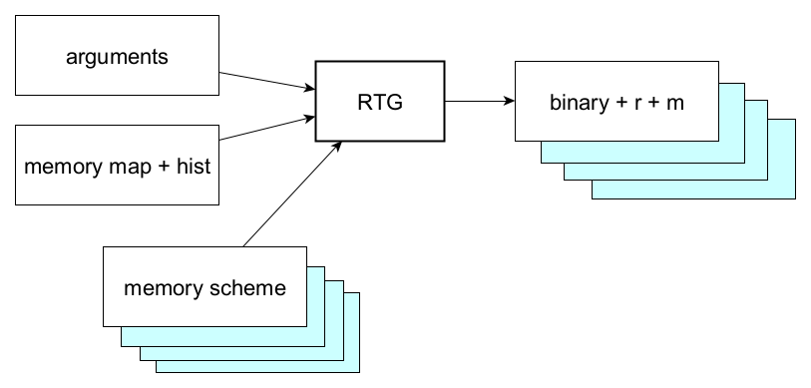
Unaligned и multi-thread

Slide 5
Дальнейшие направления
Генерация с учётом атрибутов секции (пока что все rmw).
Помещение кода в executable секции (сейчас пишется по PC=0x1000).
Подключение других динамических библиотек (spike?).
Проверка shadow memory, loads из неинициализированной памяти.
Пошаговая генерация, генерация с нескольких тредов.
Другие требования от валидации?

Slide 6
Обсуждение

